Slide 1













01
chi
c'è
needfinding
Adescamento online e deepfake tra gli adolescenti:
cosa sanno, cosa vivono, a chi chiedono aiuto.
dall'altra
parte?
2026-27 ° polimi – Fondamenti di HCI

Slide 2


02
chi siamo
Nicolò
Diana
Miriam
Awad
Daniele
Di Girolamo
Margherita
Nerozzi
Roberto
Fasano
Samuele
Celedi
2026-27 ° polimi – Fondamenti di HCI

Slide 3




03
dominio di interesse
Due fenomeni diversi che si incontrano nello stesso posto:
le chat e i social che i ragazzi usano ogni giorno.
deepfake
adescamento
online
Foto, video o audio generati o modificati con l'intelligenza artificiale per far sembrare che una persona reale abbia detto o fatto qualcosa che non è mai successo.
Il grooming è il processo con cui un adulto, spesso fingendosi coetaneo, costruisce online un rapporto di fiducia con un minore per ottenere foto o incontri a sfondo sessuale.
Procede per fasi: attenzioni e lusinghe, segretezza, passaggio a un'app più privata, richiesta di foto, fino alla pressione o al ricatto (sextortion).
Tra coetanei circolano soprattutto montaggi e immagini “spogliate” usate per deridere, umiliare o ricattare: bastano una foto profilo e un'app.
2026-27 ° polimi – Fondamenti di HCI

Slide 4
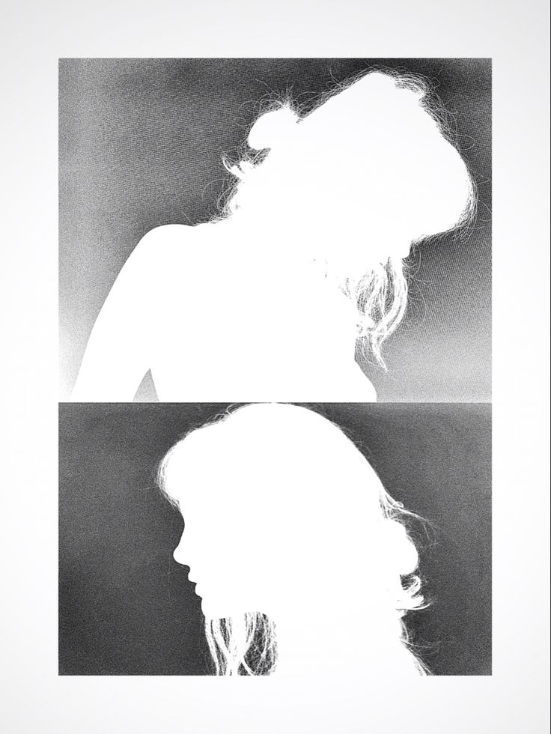
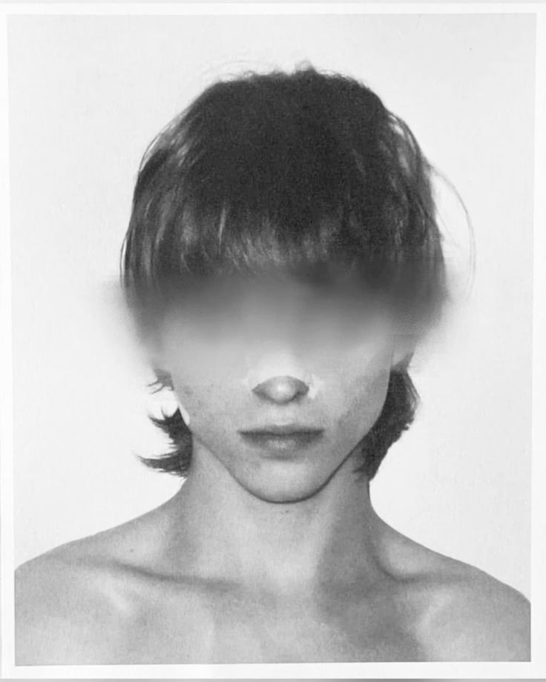

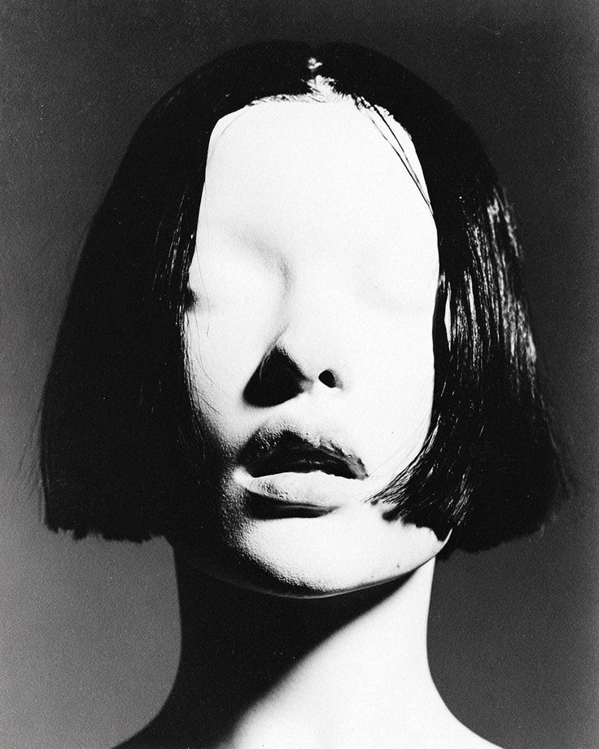
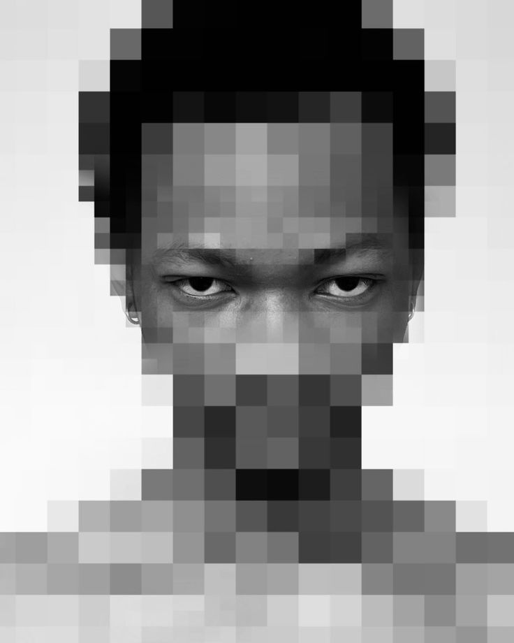

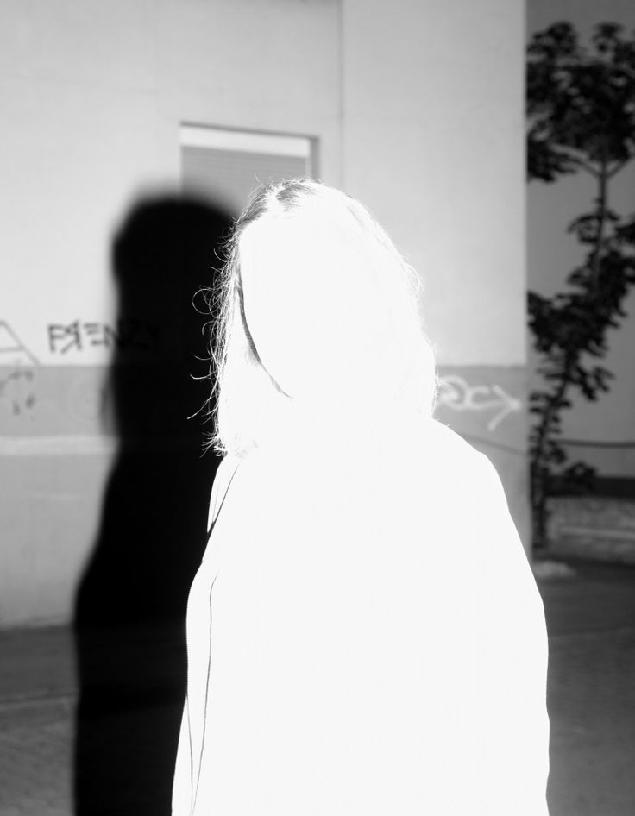
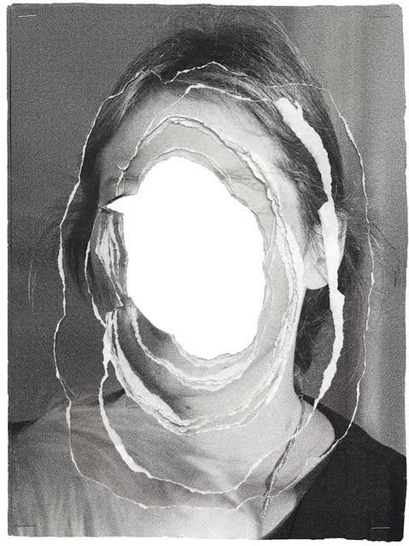
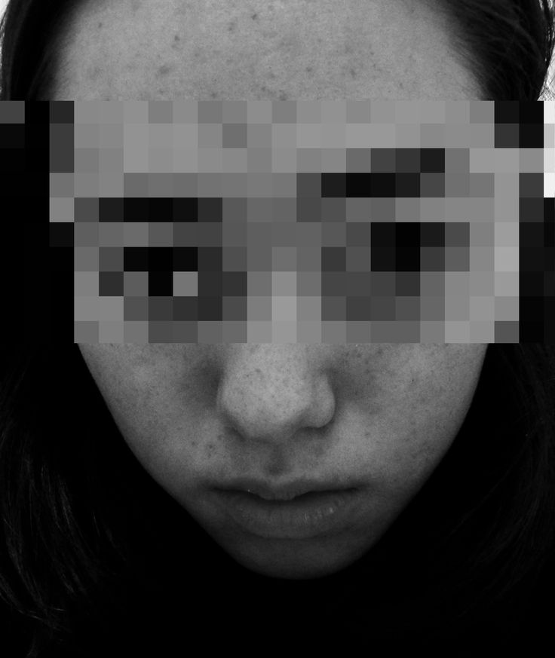

04
i numeri del
fenomeno
434
223
Adescamento e sextortion restano alti, mentre l'IA rende facilissimo creare un falso credibile.
casi di adescamento online trattati dalla Polizia Postale nel 2025. Erano 424 nel 2022: il fenomeno non cala.
casi di sextortion nel 2025: ricatti basati su immagini intime, vere o costruite.
+154%
1 su 6
segnalazioni di immagini di abuso su minori generate con l'IA in un anno (da 193 a 491).
giovani tra 13 e 20 anni conosce una vittima di deepfake a sfondo sessuale; il 6% lo è stato.
Fonti: Polizia Postale, “Tracce digitali, vittime reali” (2025) e resoconto 2022 · Internet Watch Foundation (2026) · Thorn, 1.200 giovani USA (2025).
2026-27 ° polimi – Fondamenti di HCI

Slide 5

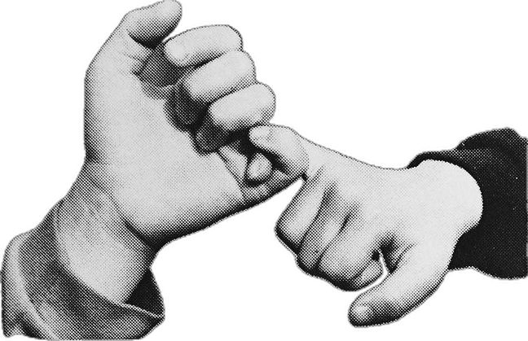

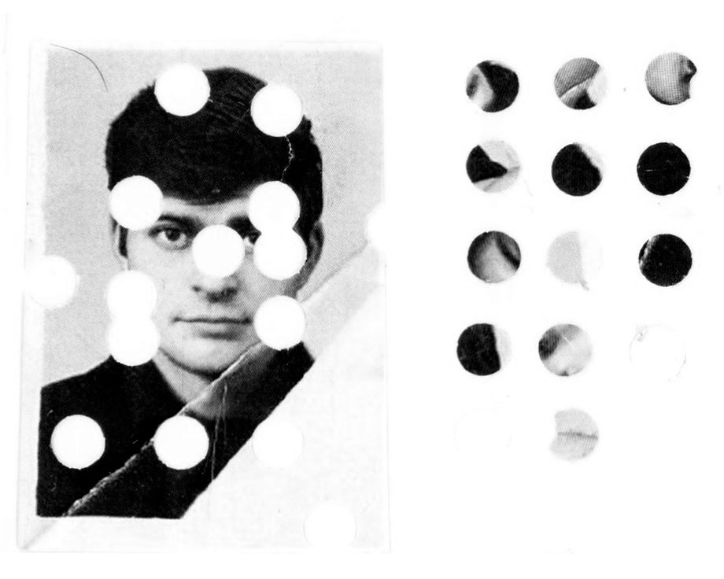


05
obiettivo
Dare ai ragazzi gli strumenti per riconoscere chi c'è davvero dall'altra parte dello schermo, e un posto dove parlarne.
allenarsi
Un training pratico per imparare a distinguere foto, video e profili veri da quelli generati con l'IA.
condividere
sensibilizzare
Uno spazio protetto e anonimo dove raccontare le proprie esperienze e sentirsi meno soli.
Far capire che un deepfake o una chat “strana” non sono uno scherzo, e come riconoscerne i segnali.
2026-27 ° polimi – Fondamenti di HCI

Slide 6
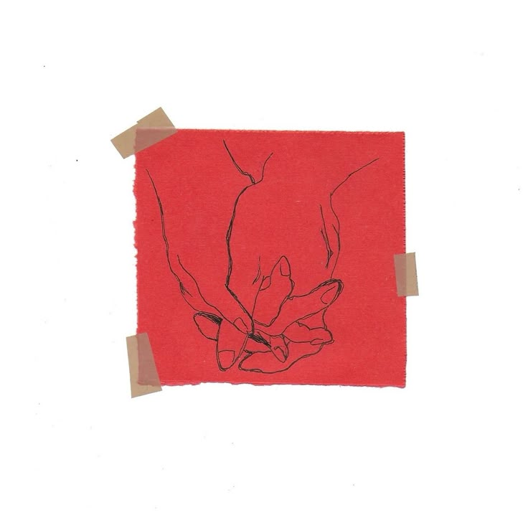


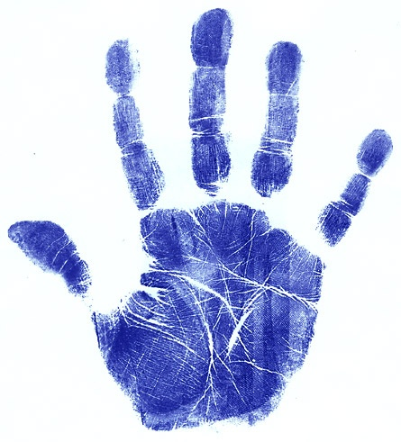




06
initial mapping
Ragazzi nella fascia 14–17 anni
utenti target
Usano ogni giorno chat e social e sono esposti a contatti con sconosciuti e a contenuti falsi.
Ragazzi vittime di adescamento o di diffusione di materiale deepfake
utenti lead
Hanno vissuto il problema in prima persona e ne conoscono le dinamiche reali.
Docenti
esperti di dominio
Osservano i ragazzi ogni giorno e conoscono le procedure della scuola quando emerge un caso.
2026-27 ° polimi – Fondamenti di HCI

Slide 7
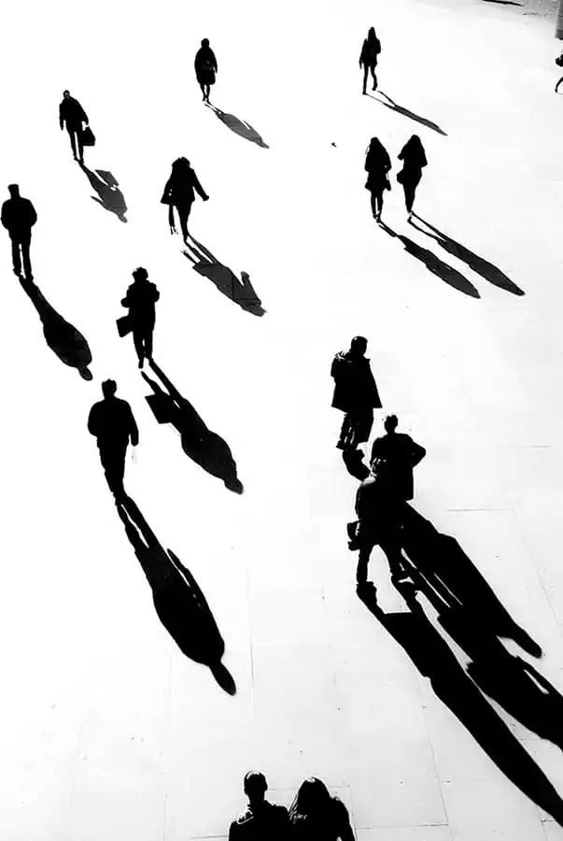








07
indagine
quantitativa
questionario online · google form
Diffuso in diverse scuole e zone d'Italia a ragazzi tra 14 e 17 anni. Domande chiuse, scale 1–5 e una domanda aperta.
01 — questionario
2026-27 ° polimi – Fondamenti di HCI

Slide 8
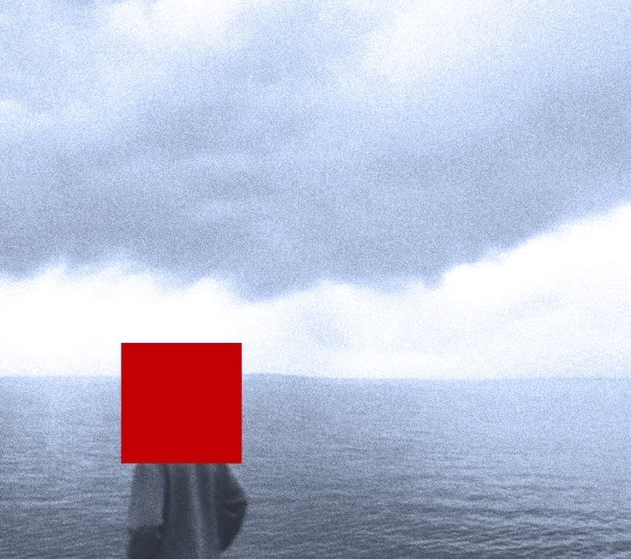
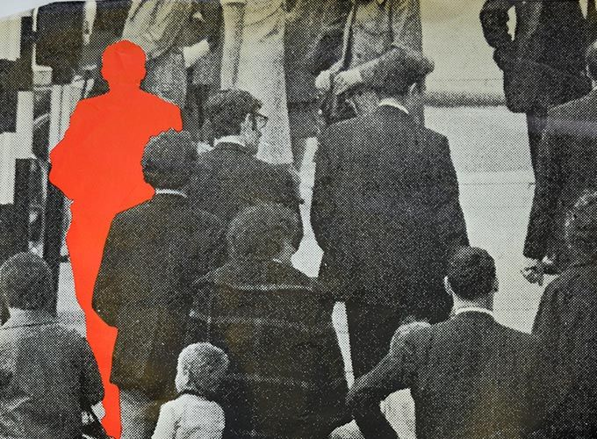

08
il campione
quanti anni hai?
104 risposte
62%
ha 16–17 anni
11,5% 14 anni
genere
26,0% 15 anni
103 risposte
83,5%
maschi
83,5% Maschio
32,7% 16 anni
29,8% 17 anni
10,7% Femmina
4,9% Non binario
1,0% Preferisco non dirlo
Centrato sulla fascia target ma quasi tutto maschile: per le ragazze ci affidiamo soprattutto alle interviste.
2026-27 ° polimi – Fondamenti di HCI

Slide 9



09
dove scrivono,
a chi rispondono
ricevi messaggi da sconosciuti?
102 risposte
76%
almeno raramente
23,5% mai
quali app usi per scrivere con altre persone?
34,3% raramente
103 risposte · più risposte possibili
33,3% a volte
8,8% spesso
1 su 4 scrive anche nelle chat dei videogiochi e su Discord, spazi meno controllati.
2026-27 ° polimi – Fondamenti di HCI

Slide 10


10
vero o falso?
hai pensato “non so se è vero” davanti a un contenuto?
hai visto girare tra coetanei contenuti modificati con l'IA?
102 risposte
103 risposte
93%
gli è successo
6,9% mai
4 su 5
li ha visti
21,4% mai
33,3% raramente
49,5% qualche volta
36,3% a volte
28,2% spesso
23,5% spesso
1,0% preferisco non dirlo
I contenuti modificati con l'IA non sono un rischio lontano: circolano già nei gruppi dei ragazzi.
2026-27 ° polimi – Fondamenti di HCI

Slide 11


11
scherzo
o cosa seria?
incrocio · età × percezione
quota per età (n = 98)
un deepfake di un coetaneo, per i ragazzi della tua età è…
103 risposte
3,9%
lo ritiene serio
35,0% un semplice scherzo
50,5% dipende da quanto è pesante
3,9% una cosa seria e dannosa
10,7% non ci facciamo caso
Con l'età cresce chi lo vede come uno scherzo: dal 9% a 14 anni al 50% a 17.
2026-27 ° polimi – Fondamenti di HCI

Slide 12

12
sicuri,
ma passivi
fiducia nel riconoscere foto IA × cosa ha fatto l'ultima volta che ha dubitato
3 su 4 si sentono capaci di riconoscere una foto creata con l'IA. Ma davanti a un contenuto dubbio, la metà non ha fatto niente.
sa cos'è un deepfake × fiducia nel riconoscere foto IA
14 su 21
di chi non sa cos'è un deepfake si dà comunque 4 o 5 nel riconoscere le foto IA.
2026-27 ° polimi – Fondamenti di HCI

Slide 13

13
e se toccasse
a te?
62%
sapresti come agire se un'immagine falsa di te iniziasse a circolare?
102 risposte · 1 = per niente, 5 = sì, saprei cosa fare
non va oltre il 3: non saprebbe davvero cosa fare.
54%
di chi si sente capace di riconoscere le foto IA non saprebbe bene come agire (41 su 76).
Riconoscere un falso non basta: serve un'educazione su cosa fare dopo.
2026-27 ° polimi – Fondamenti di HCI

Slide 14




14
a chi chiedono:
allo schermo
fonti digitali
persone
se volessi capire cosa fare in una situazione del genere, dove cercheresti informazioni?
1 su 3
103 risposte · più risposte possibili
chiederebbe all'intelligenza artificiale cosa fare, quanto agli amici. Google batte gli adulti.
Troppa fiducia nel supporto digitale, proprio dove i contenuti digitali possono ingannare.
2026-27 ° polimi – Fondamenti di HCI

Slide 15
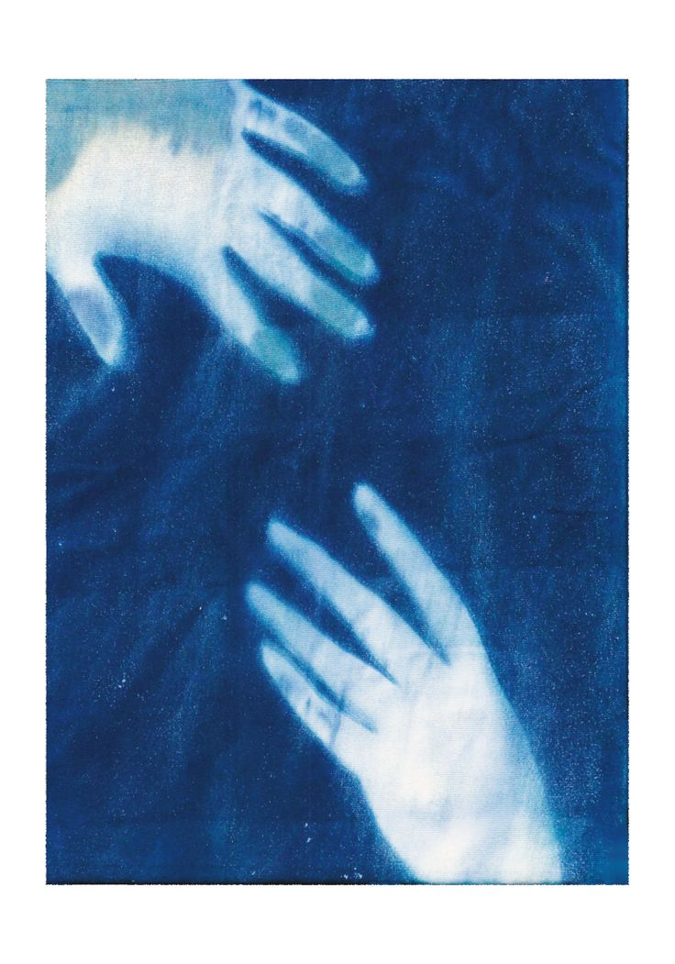





15
a chi ne
parlerebbero?
17 su 96
genere × primo confidente se una conversazione online mettesse a disagio
 | amico/a | genitore | fratello/sorella | nessuno | altro | totale
Femmine | 9 | 1 | 0 | 0 | 0 | 10
Maschi | 41 | 9 | 6 | 15 | 10 | 81
Non binari | 1 | 0 | 1 | 1 | 1 | 4
Totale | 51 | 10 | 7 | 17 | 11 | 96
non ne parlerebbe con nessuno: quasi 1 su 5, tutti tra i ragazzi.
L'amico è il primo riferimento per oltre la metà. Genitori e docenti sono scelti raramente.
Solo 10 femmine e 4 non binari: confronto indicativo. Esclusa 1 persona che preferisce non indicare il genere (nessuno).
2026-27 ° polimi – Fondamenti di HCI

Slide 16
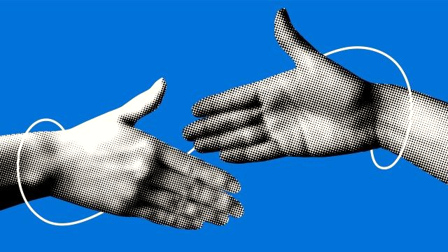






16
indagine
qualitativa
interview on the spot
Due interviste semi-strutturate con esercizi pratici: confronto tra profili, foto generata con l'IA, chat di adescamento simulata.
02 — interviste
2026-27 ° polimi – Fondamenti di HCI

Slide 17



17
le interviste
01
intervista di gruppo
02
intervista all'esperto
luogo
Liceo Virgilio, Milano
luogo
Bar del Liceo Virgilio, Milano
durata
circa 30 minuti
durata
circa 30 minuti
intervistati
5 studentesse del Liceo Virgilio
intervistato
Docente di Matematica e Fisica del liceo
team
Margherita Nerozzi, Miriam Awad
moderatore
Nicolò Diana
ruoli
interscambiati durante l'intervista
osservatrice
Miriam Awad
registratore
Daniele Di Girolamo
2026-27 ° polimi – Fondamenti di HCI

Slide 18
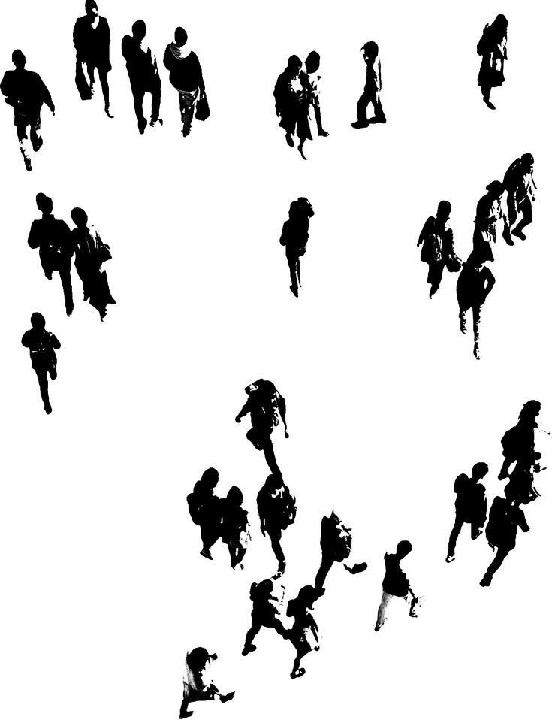
18
argomenti
delle domande
1
abitudini online
6
riconoscere l'adescamento
con chi scrivono, profili pubblici o privati e perché
«da quale messaggio capite che c'è qualcosa che non va?»
Dal generale al personale: prima le abitudini, poi gli esercizi, infine le esperienze vissute e l'idea di progetto.
2
contatti con sconosciuti
7
richieste di foto
«pensate all'ultima volta che qualcuno che non conoscevate vi ha scritto…»
dove sta il limite tra una foto normale e una richiesta sospetta
3
segnali di fiducia
8
chiedere aiuto
cosa guardano per capire se un profilo è affidabile (due profili a confronto)
amici, genitori, prof, forze dell'ordine o IA?
4
foto generate con l'IA
9
scuola e prevenzione
quale foto profilo è falsa, e da cosa lo capiscono
attività, procedure e ruolo dei docenti (esperto)
5
deepfake tra coetanei
10
il nostro progetto
2026-27 ° polimi – Fondamenti di HCI

Slide 19
19
analisi
tematica
01
02
03
abitudini online e contatti con sconosciuti
come valutano se un profilo è affidabile
fiducia nelle proprie capacità vs comportamenti reali
Nove temi emersi incrociando le tre fonti di dati.
04
05
06
fonti
deepfake e contenuti falsi tra coetanei
riconoscere l'adescamento e le richieste di foto
chiedere aiuto: a chi, e perché no
questionario
studentesse
07
08
09
docente
prevenzione e ruolo della scuola
l'idea del forum anonimo
come comunicare con i ragazzi
2026-27 ° polimi – Fondamenti di HCI

Slide 20


20
01
dall'intervista · 7 ottobre
I vostri profili sono pubblici o privati? L'avete deciso voi, e perché?
abitudini online e contatti con sconosciuti
“
Privati. Io l'ho fatto da sola, e l'ho fatto per precauzione.
cosa è emerso
Scrivono soprattutto su WhatsApp, Instagram e TikTok; quasi 2 su 3 hanno il profilo privato, spesso per scelta propria. I messaggi da sconosciuti sono frequenti, ma le studentesse dicono di scrivere quasi solo con chi conoscono.
studentessa del Liceo Virgilio · intervista 1
spunto per il design
solidità dell'evidenza
quali canali coprire per primi (WhatsApp, Instagram, TikTok)? Le chat dei videogiochi meritano un approfondimento.
alta · questionario + intervista
2026-27 ° polimi – Fondamenti di HCI

Slide 21

21
02
dall'intervista · 7 ottobre
Quando vi scrive qualcuno che non conoscete, qual è la prima cosa che guardate?
come valutano se un profilo è affidabile
“
Se abbiamo amici in comune magari mi fa pensare che è a posto. Se no, se non conosco nessuno, inizio a essere un po' più diffidente.
cosa è emerso
Il criterio principale è sociale: amici in comune, chi lo segue. Poi segnali superficiali usati in modo incoerente: per alcune 400 follower sono pochi, per altre 600 sono già sospetti. Pochi usano strategie solide come l'età dell'account.
studentessa del Liceo Virgilio · intervista 1
spunto per il design
solidità dell'evidenza
insegnare che amici in comune e follower non bastano come garanzia; allenare a segnali più affidabili (età dell'account, ricerca inversa dell'immagine, comportamento in chat).
alta · questionario + intervista + esercizio
2026-27 ° polimi – Fondamenti di HCI

Slide 22
22
03
dall'intervista · 7 ottobre
Esercizio: questi due profili vi scrivono lo stesso giorno. Quale vi sembra più affidabile?
fiducia nelle proprie capacità vs comportamenti reali
“
L'altro invece sembra più una persona vera che posta le sue foto. Però l'apparenza può ingannare, ragazzi.
cosa è emerso
Circa 3 su 4 si sentono capaci di riconoscere un profilo falso o una foto IA, ma davanti a un dubbio la metà non fa niente e chiedere a qualcuno è rarissimo. Chi non sa cos'è un deepfake spesso si dà comunque un voto alto.
Link alle foto usate nell'ntervista
studentessa del Liceo Virgilio · intervista 1
spunto per il design
solidità dell'evidenza
verificare con un test pratico (riconoscere N foto vere/IA) per misurare la competenza reale, non quella dichiarata.
media · autovalutazioni + un esercizio
2026-27 ° polimi – Fondamenti di HCI

Slide 23
23
04
dall'intervista · 7 ottobre
Quando giravano le tue foto in quella chat, ti è capitato che fossero modificate con l'IA?
deepfake e contenuti falsi tra coetanei
“
La prima cosa a cui ho pensato è che adesso, con tutte le cose che fa l'intelligenza artificiale, si può fare qualunque cosa, anche se non è vera.
cosa è emerso
I contenuti modificati con l'IA girano tra coetanei (quasi 4 su 5 li hanno visti) e quasi nessuno li considera gravi. La gravità si giudica dalla reazione visibile della vittima: «se ride è uno scherzo».
studentessa del Liceo Virgilio · intervista 1
spunto per il design
solidità dell'evidenza
alta · questionario + intervista
lavorare sulla percezione del danno («ridere non vuol dire stare bene») e sul ruolo di chi assiste.
2026-27 ° polimi – Fondamenti di HCI

Slide 24
24
05
dall'intervista · 7 ottobre
Leggete questa chat come se l'avessero scritta a voi. Da quale messaggio capite che c'è qualcosa che non va?
riconoscere l'adescamento e le richieste di foto
“
Parte da mercoledì, perché non ci siamo mai visti. “Mi scrivi da due giorni e ti capisco così tanto?”
cosa è emerso
Davanti alla stessa chat le ragazze non concordano su quando scatta l'allarme: confidenza eccessiva troppo presto, segretezza («non dirlo ai tuoi») o richiesta di una foto. Il no alle foto sessuali è netto; su una foto «normale» la soglia dipende dalla confidenza.
Link alle foto usate nell'ntervista
studentessa del Liceo Virgilio · intervista 1
spunto per il design
solidità dell'evidenza
un training che mostri l'escalation tipica (lusinga, segretezza, cambio di piattaforma, richiesta). Approfondire i casi con persone «semi-conosciute».
bassa-media · 5 studentesse, in gruppo
2026-27 ° polimi – Fondamenti di HCI

Slide 25
25
06
dall'intervista · 9 ottobre
Secondo lei, una delle difficoltà maggiori per chi vive queste situazioni è chiedere aiuto?
chiedere aiuto: a chi, e perché no
“
Sì, perché lì subentra una sensazione di vergogna, di essere sbagliati, che non ti permette di comunicare agli altri il tuo problema.
cosa è emerso
Il primo confidente è un amico; quasi 1 su 5 non ne parlerebbe con nessuno. Genitori e docenti sono scelti raramente: pesano vergogna e paura di punizioni. Per informarsi usano Google e IA, ma per confidarsi vogliono «una persona vera».
docente di matematica e fisica · intervista 2
spunto per il design
solidità dell'evidenza
gli amici sono il canale principale, quindi preparare anche chi riceve la confidenza («come aiutare un'amica»). Percorsi di aiuto graduali, che non obblighino a coinvolgere subito i genitori.
alta · tre fonti concordano
2026-27 ° polimi – Fondamenti di HCI

Slide 26
26
07
dall'intervista · 9 ottobre
Come prima cosa: la scuola fa attività di prevenzione? Se ne parla?
prevenzione e ruolo della scuola
“
Proprio quest'anno, con la dirigente nuova, abbiamo avuto un atto di indirizzo […] da quest'anno se ne sta iniziando a parlare in maniera più seria.
cosa è emerso
Quasi nessuno ricorda attività di prevenzione, se non conferenze sul cyberbullismo. A scuola la regolamentazione sull'IA è appena iniziata, mancano spazi di confronto tra studenti e il telefono è vietato.
docente di matematica e fisica · intervista 2
spunto per il design
solidità dell'evidenza
con il divieto del telefono a scuola, lo strumento va pensato per l'uso fuori dall'orario scolastico (o con dispositivi della scuola).
media · un professore, una scuola
2026-27 ° polimi – Fondamenti di HCI

Slide 27
27
08
dall'intervista · 9 ottobre
Come potremmo dare anche in una piattaforma il senso di vicinanza che lei ha con i suoi studenti?
l'idea del forum anonimo
“
Nel momento in cui i ragazzi riescono a confrontarsi tra di loro senti sicuramente la vicinanza degli altri […] e quindi ti senti già meno solo.
cosa è emerso
Interesse condizionato: sì se è anonimo e se si è sicuri che gli altri siano chi dicono. Il docente lo ritiene utile per sentirsi meno soli, ma chiede supervisione discreta, protezione dagli screenshot e accesso facile all'aiuto.
docente di matematica e fisica · intervista 2
spunto per il design
solidità dell'evidenza
Tensione da risolvere: anonimato vs autenticità vs supervisione. Da verificare se i ragazzi leggerebbero le esperienze altrui anche senza scriverne.
media-bassa · idea proposta da noi
2026-27 ° polimi – Fondamenti di HCI

Slide 28
28
09
dall'intervista · 9 ottobre
Ha altri consigli per mettere più a loro agio gli studenti?
come comunicare con i ragazzi
“
Non deve essere una cosa imposta: se sembra una cosa imposta, la rigettano immediatamente, anche senza averla provata.
cosa è emerso
Tono alla pari, linguaggio semplice e diretto, nessuna imposizione: ciò che sembra imposto viene rifiutato. Una domanda amichevole può bastare a far aprire uno studente.
docente di matematica e fisica · intervista 2
spunto per il design
solidità dell'evidenza
verificare con i ragazzi, ad esempio confrontando testi scritti con toni diversi.
bassa · una sola fonte
2026-27 ° polimi – Fondamenti di HCI

Slide 29






29
I bisogni emersi
dai dati
1
2
Uno spazio di ascolto sicuro e anonimo
Strumenti di verifica e alfabetizzazione su AI
Dall'incrocio dei dati quantitativi (questionario) e qualitativi (interviste), abbiamo individuato e sintetizzato i seguenti bisogni fondamentali degli utenti.
I ragazzi provano vergogna e temono il giudizio. Necessitano di un ambiente protetto dove poter leggere esperienze simili e chiedere aiuto senza esporre subito la propria identità.
I deepfake circolano già come scherzi. Gli utenti hanno bisogno di imparare a riconoscere l'autenticità dei contenuti e dei profili basandosi su criteri oggettivi, andando oltre i semplici "amici in comune".
3
4
Mediazione guidata verso gli adulti e le autorità
Allenamento pratico e simulazione
L'istinto primario è nascondere il problema ai grandi. Serve un percorso graduale o una figura "ponte" che li aiuti a trovare il coraggio di coinvolgere genitori o docenti.
Sentirsi capaci non basta e spesso porta a non agire. I ragazzi hanno bisogno di mettersi alla prova con casi concreti (es. simulazioni di chat o foto) per imparare esattamente come reagire di fronte a un pericolo.
2026-27 ° polimi – Fondamenti di HCI

Slide 30

30
conclusioni
01
Si sentono sicuri di riconoscere un profilo falso o una foto IA, ma davanti a un dubbio la metà non fa nulla e quasi 2 su 3 non saprebbero come agire.
sentirsi capaci non basta.
02
I deepfake circolano già tra coetanei e passano per scherzi; chi li subisce tace per vergogna e cerca risposte su Google o nell'IA più che nelle persone.
03
Serve uno spazio che alleni a riconoscere i falsi, renda normale parlarne tra pari e porti, senza imporsi, a una persona vera quando serve.
2026-27 ° polimi – Fondamenti di HCI

Slide 31
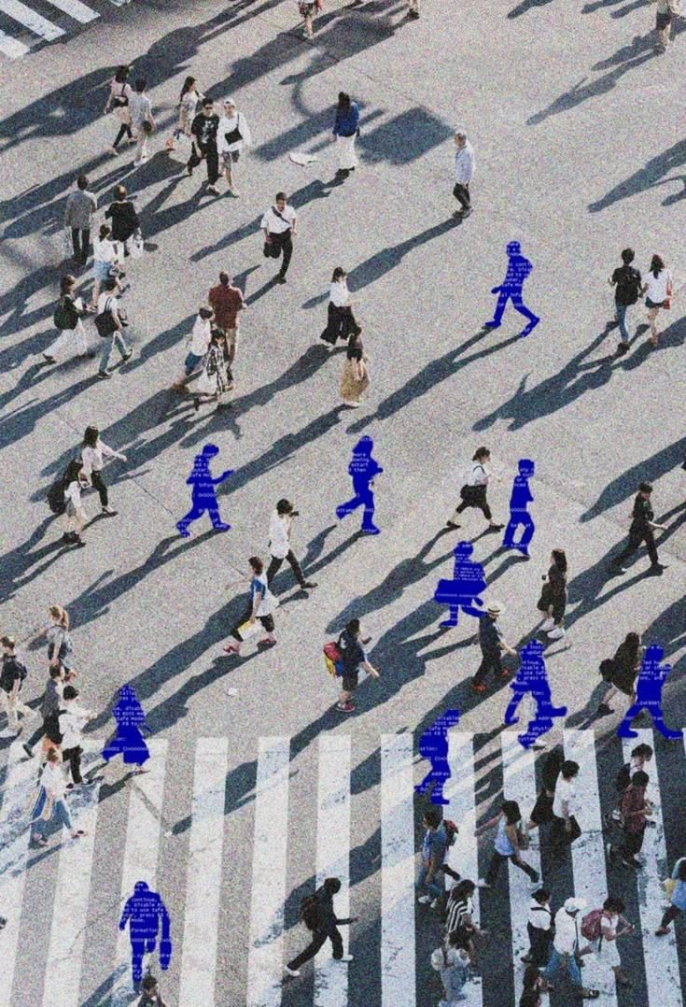
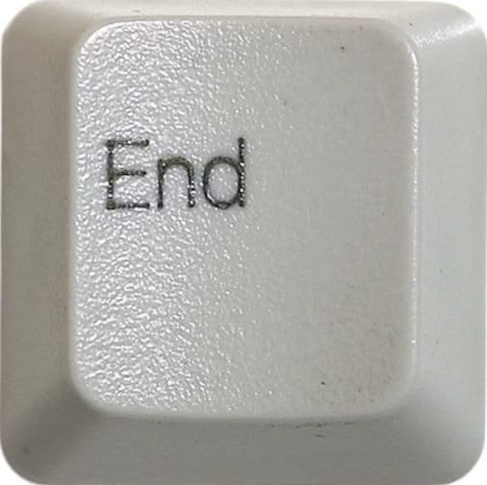
031
grazie
Link vari:
2026-27 ° polimi – Fondamenti di HCI

